Slide 1




Outils de données
Excel, Python et Git

Slide 2
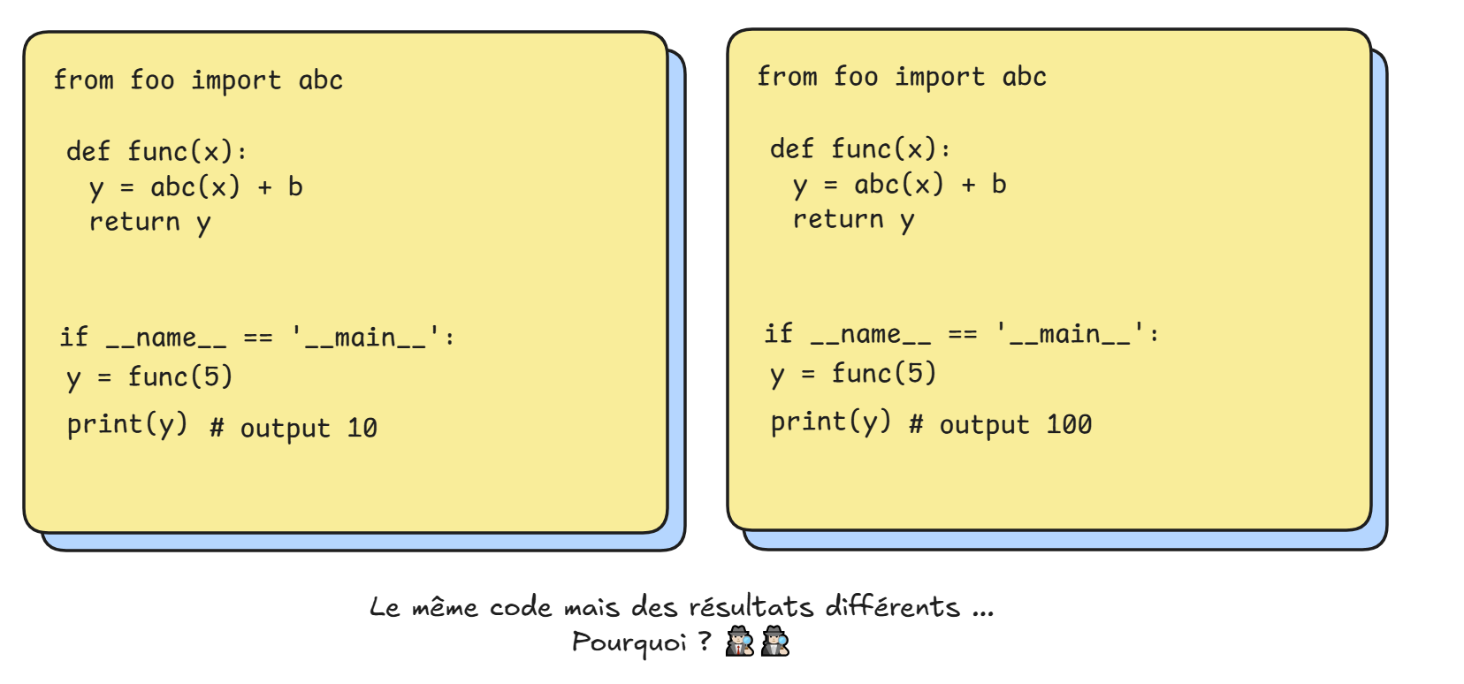


Un problème invisible
Notes:
Le même code mais un résultat différent :
Version des packages différents => à gauche le code pourrait dater d’il y a un an et à droite du jour même
Dans les deux cas on a fait un « pip install foo » sauf qu’il y a un an la version de foo était peut-être 1.1.1 et maintenant on est passé à la versio 2.1.1. L’api n’a pas changé en elle-même, la fonction existe toujours mais produit un résultat différent.
C’est dérangeant sur les fonctions avec des paramètres par défaut
=> Exemple la régression logistique de scikitlearn =>

Slide 3
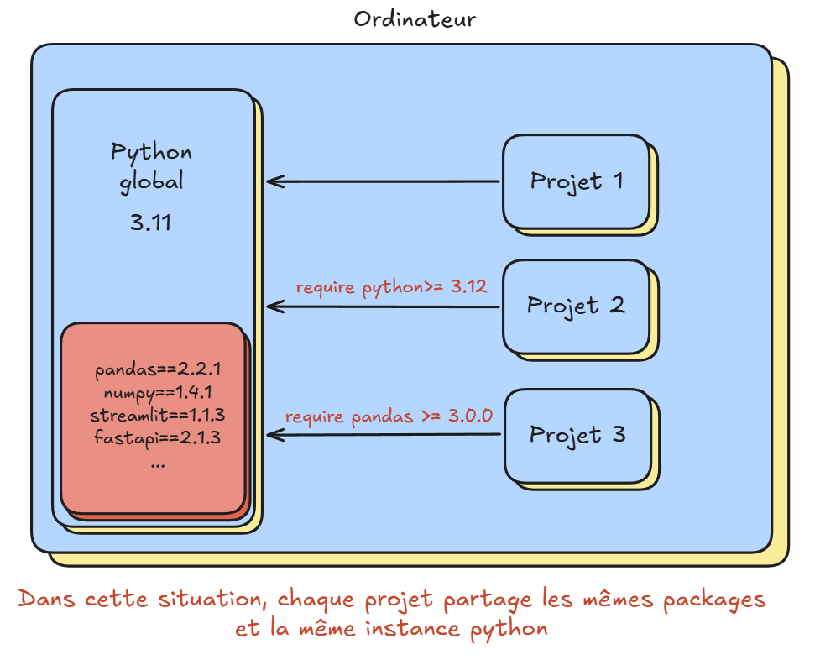
Organiser les dépendances

Slide 4
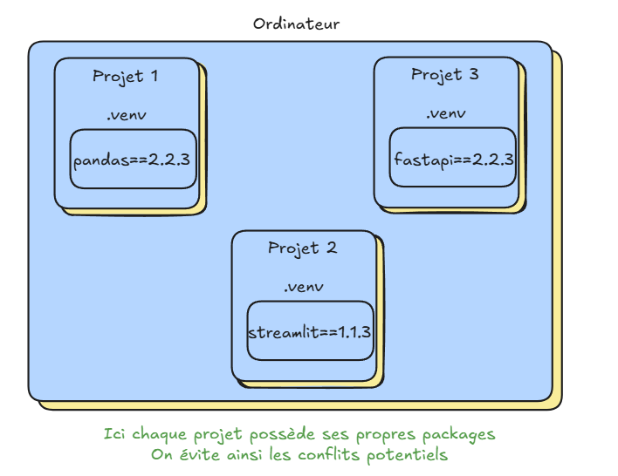
Organiser les dépendances
Notes:
La situation est améliorée mais il y a toujours un problème avec la version python qui sera la même car .venv ne contient pas python

Slide 5
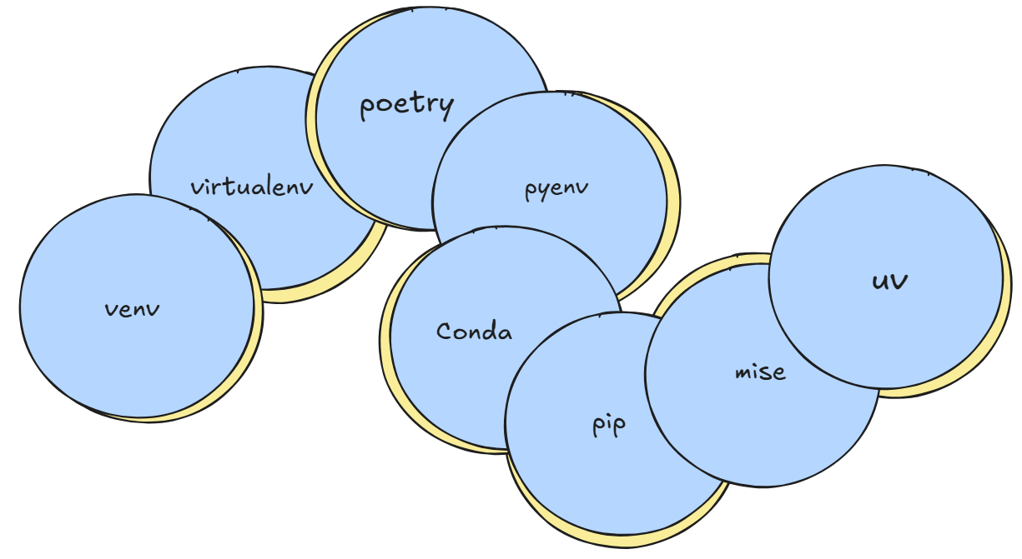
Comment on fait dans la pratique ?

Slide 6
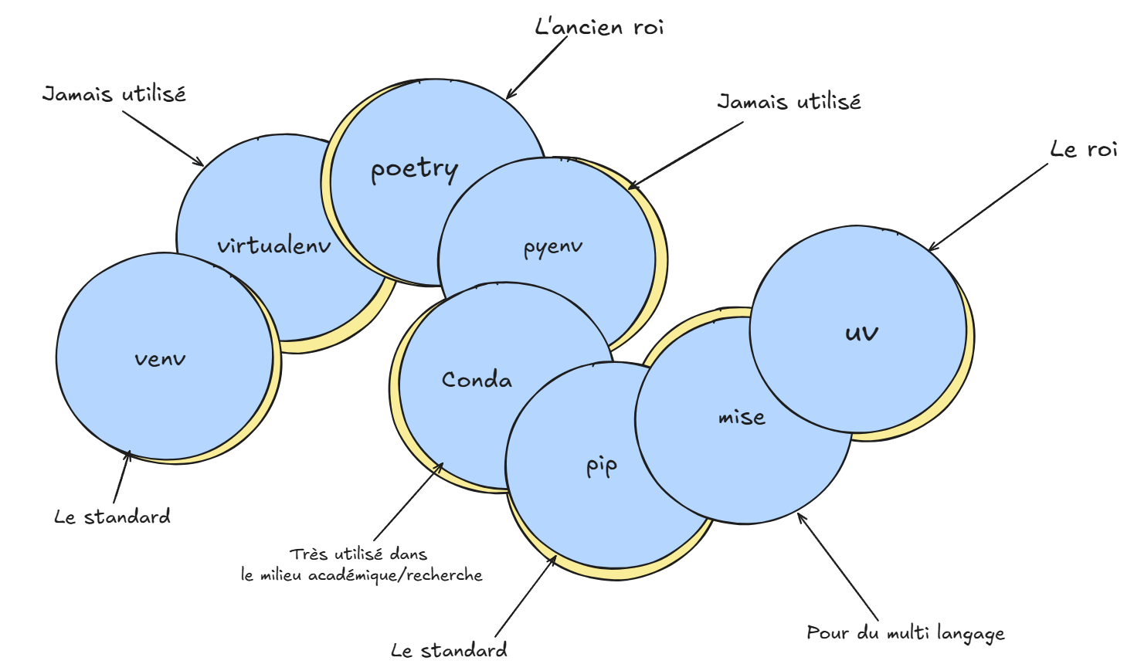
Comment on fait dans la pratique ?
Notes:
https://www.youtube.com/watch?v=hbHgIzIbzmQ

Slide 7
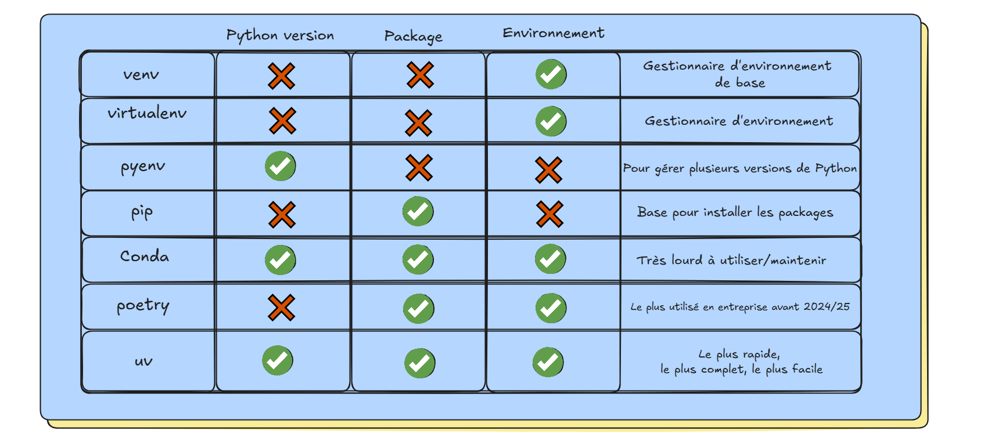
Comment on fait dans la pratique ?

Slide 8
Comment on fait dans la pratique ?
Documentation uv
Quel avenir dans l’opensource pour uv ?
Notes:
https://astral.sh/blog/openai

Slide 9
Comment on fait dans la pratique ?
Lancer un service Vscode sur Onyxia
Vérifier que uv est bien installé avec la commande pip show uv
Initialisez uv avec la commande uv init .
Parcourez la documentation et testez par vous-même !
Notes:
https://astral.sh/blog/openai

Slide 10
Comment structurer un projet python ?
Notes:
Structure et non pas organisation ou architecture

Slide 11

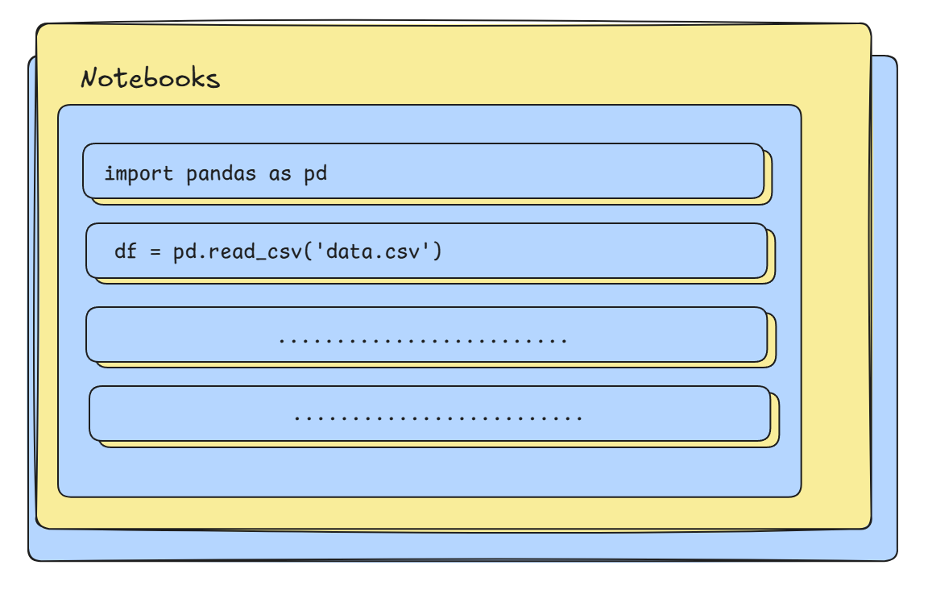

Slide 12
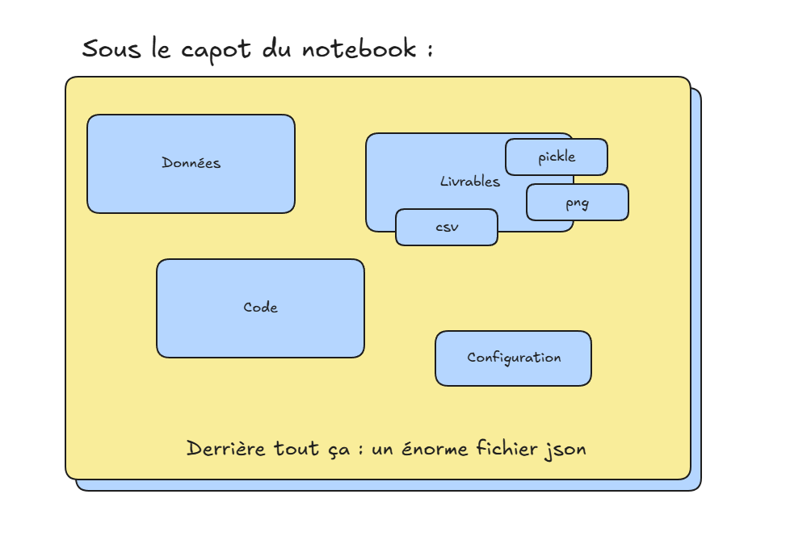
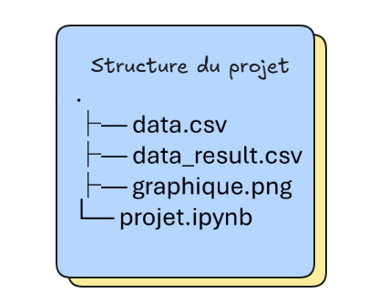

Slide 13

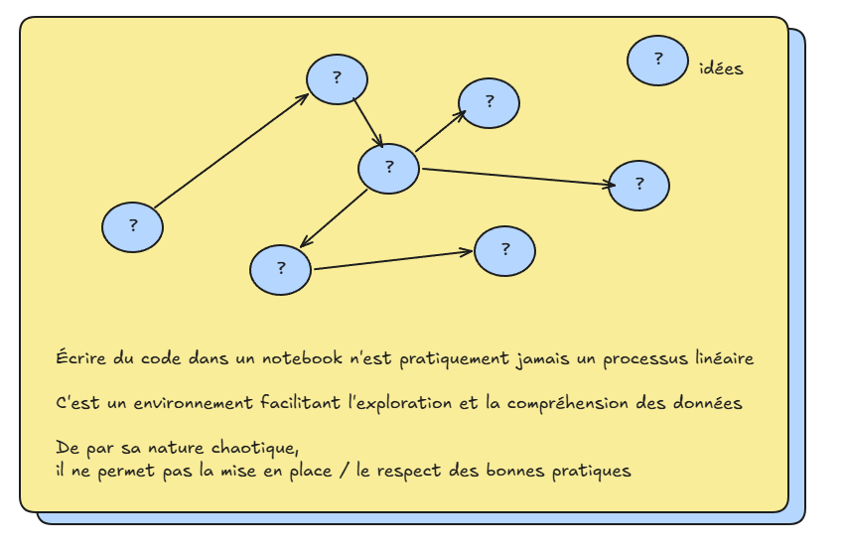

Slide 14
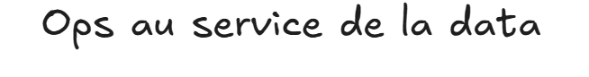
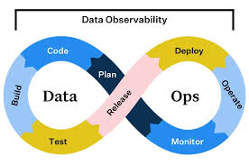
Le cercle infini du DataOps
Notes:
La data se structure et se professionnalise informatiquement parlant : fini les chargés d’études marketing qui font du excel
On cherche à créer des livrables de qualité qui sont observables
Comme dans la vie en général, nous sommes un maillon d’une chaine, ici vertueuse pour la data
Vous pouvez voir dans des offres d’emploi « capacité à concevoir du code production ready »

Slide 15

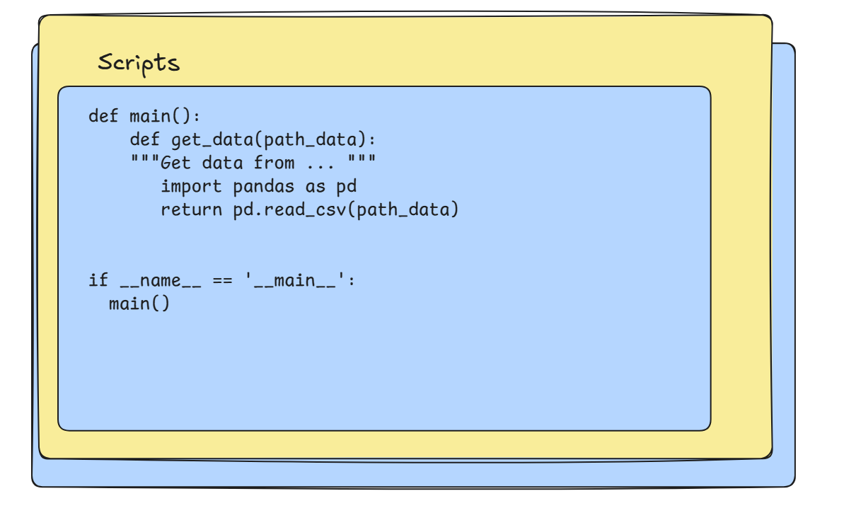

Slide 16

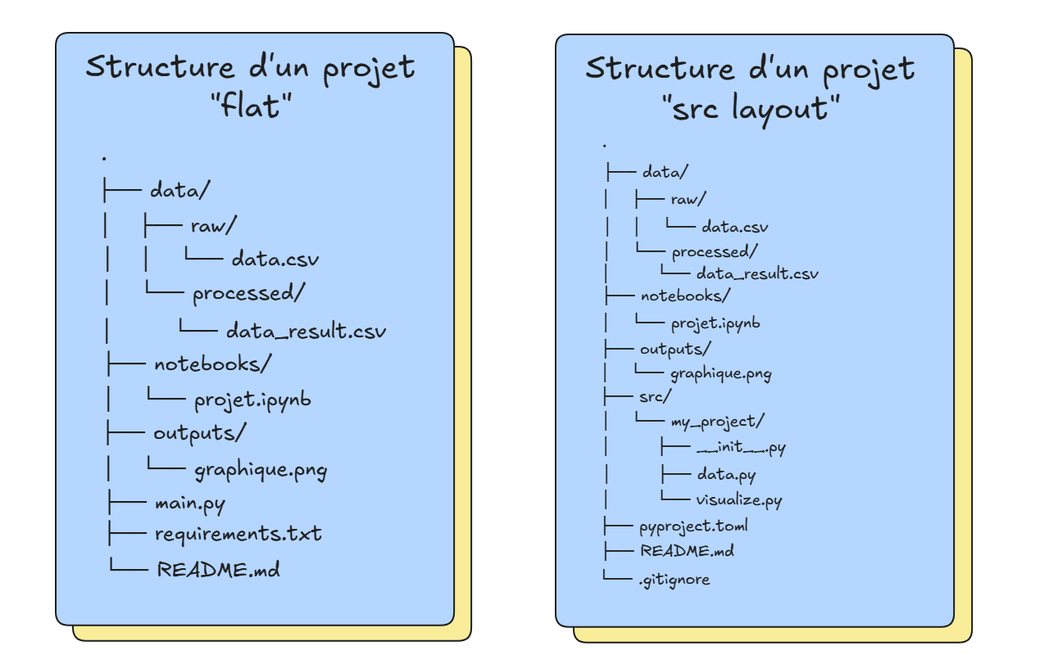
Notes:
Src layout avec uv => modifier le pyproject.toml avec [build-system] requires = ["uv_build>=0.10.9,<0.11.0"] build-backend = "uv_build"

Slide 17
Cookiecutter templates
Notes:
https://www.sarahglasmacher.com/ml-repo-starter-kit-src-layout-uv/

Slide 18
Linter & formatter
Notes:
Structure et non pas organisation ou architecture

Slide 19
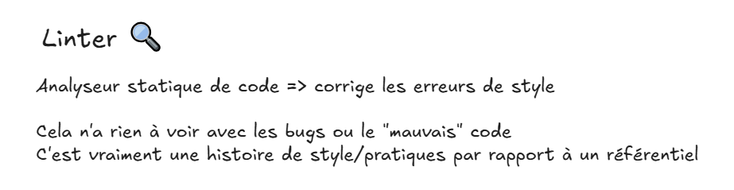
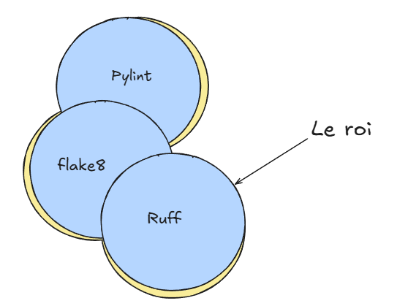
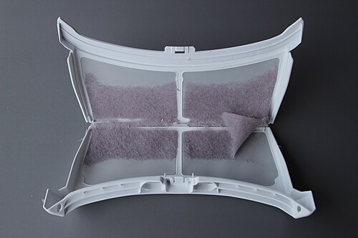
Lint (material)
Lint (sofware)
Ruff documentation
Notes:
Erreurs, imports inutiles

Slide 20
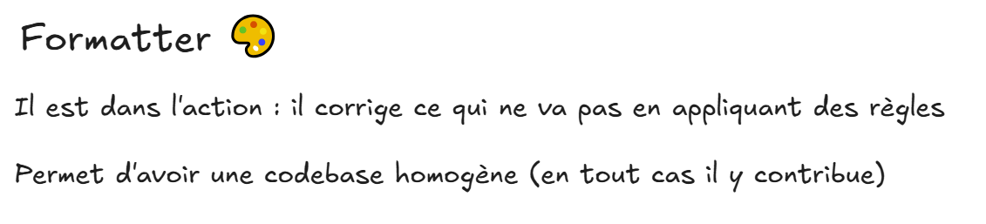
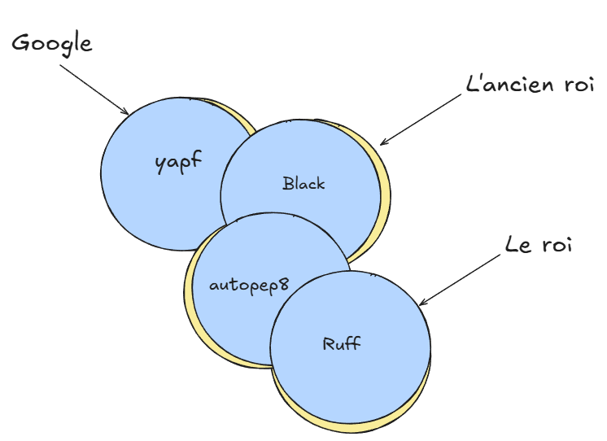
Notes:
Applique des règles
Indentations, espace
Il modifie/corrige
PEP8 => https://peps.python.org/pep-0008/
Python Enhancement Proposal
Y’en a tout plein => https://peps.python.org/

Slide 21
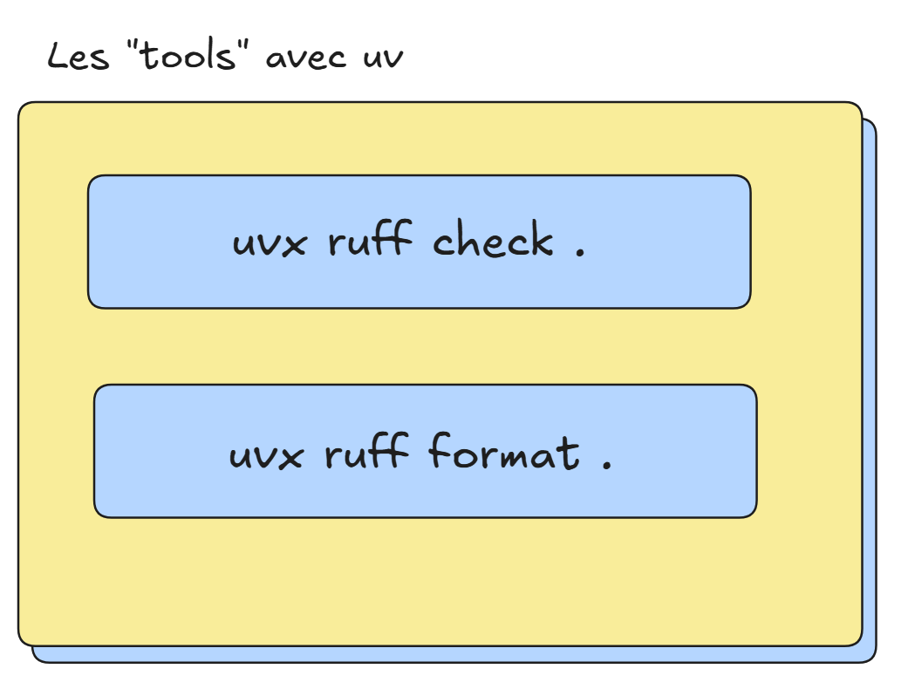

Slide 22


Slide 23

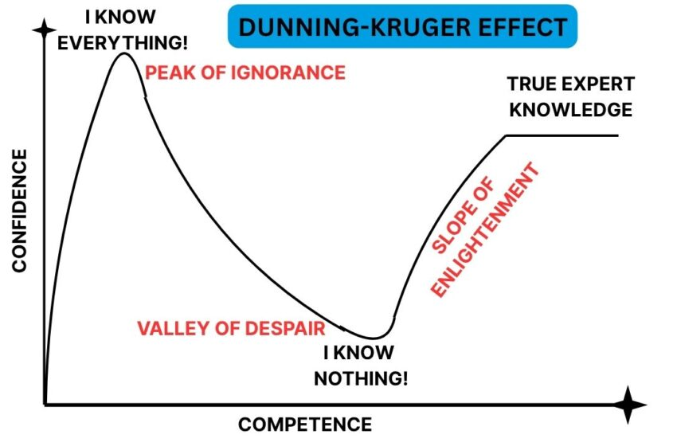
L’effet Dunning-Kruger
Notes:
Biais cognitif // les gens incompétents surestiment leurs connaissances
+ loin : tests, ci/cd, hooks

